Slide 1
Weekly Report
Jibeom Kim

Slide 2
Weekly Report
Summary of this week’s work
Action Item

Slide 3
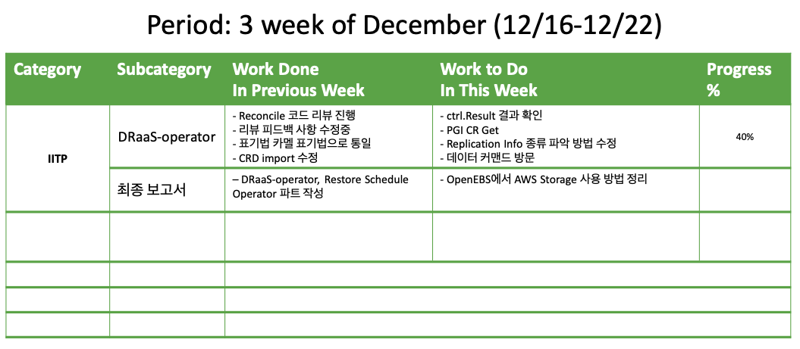
Weekly Report

Slide 4
Summary of this Week’s work
Reconcile 코드 리뷰 진행
리뷰 피드백 사항 수정
표기법 카멜 표기법으로 통일
CRD import 수정 - cdm-center-openshift (PGI CRD), cdm-disaster-recovery-openshift (DRaaS CRD, ReplicationInfo CRD) import 하도록 수정
최종 보고서 작성
DRaaS Operator, Restore Schedule Operator 파트 작성

Slide 5
Action Item
리뷰 피드백 사항 수정 진행중
ctrl.Result 결과 확인
PGI CR Get – PGI CR의 Namespace
ReplicationInfo CR 종류 판별 방법 – 기존 MatchingLabels 방법을 Owner의 Depedent를 찾아 처리하는 방법으로 수정
최종 보고서 작성
OpenEBS에서 AWS Storage 사용 방법 정리
데이터 커맨드 방문

